Slide 1


瓜地馬拉永不停止計畫
醫藥器材製造產業

Slide 2


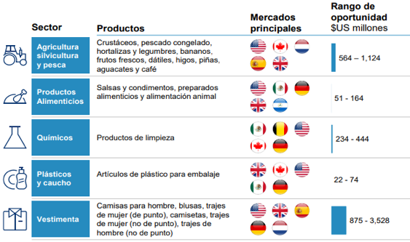
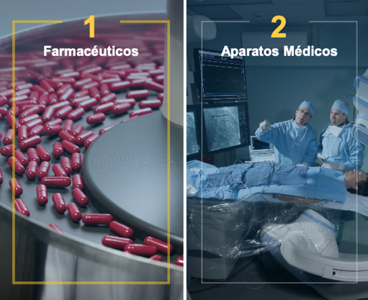


『瓜地馬拉 – 永不停止』係瓜國政府與民間企業共同推動之合作案
短程目標
中程目標
產業優勢擴大化
循序漸進邁入高端產業
主要市場
潛力商機
（以美金百萬計算）
產業別
產品項目
農產、漁業、林業
螃蟹類、冷凍魚貨、青菜與豆莢類、蕉類、鮮果、椰棗、鳳梨、酪梨及咖啡
製藥
醫療儀器
電子零件製造
企業服務
（商業流程委外BPO＋資訊技術委外服務ITO）
食品加工業
醬料、調味料、加工食品、動物飼料
化學產業
清潔用品
塑膠與
樹脂業
用於包裝之塑膠用品
服裝
男性襯衫、女裝襯衫、女性西裝（針織）、T恤、女性西裝（非針織）及男性西裝（非針織）
+12億
電子產業
冰箱
+15億
資料來源：「鼓勵推動外銷及外商直接投資瓜地馬拉策略執行方案」。麥肯錫，2020年10月。
Notes:
Guatemala no se detiene ha priorizado al sector farmacéutico e insumos médicos
el objetivo es posicionar a Guatemala como el hub farmacéutico de Centroamérica
convirtiéndose en uno de los principales países exportadores a los mercados de consumidores finales de Estados Unidos y América Latina con talento de clase mundial y un ecosistema consolidado

Slide 3

瓜地馬拉將成為製藥、醫療服務及醫療用品產業之重要區域樞紐
透過其優秀菁英人才及成熟的商業生態系統，讓瓜地馬拉成為中美洲製藥產業的樞紐，力求晉升為外銷美國及拉丁美洲國家市場的主要供應國。
2025年願景
資料來源：「鼓勵推動外銷及外商直接投資瓜地馬拉策略執行方案」。麥肯錫，2020年10月。
Notes:
Guatemala, el mercado más grande de Centroamérica, ofrece un ecosistema robusto para la producción, comercialización y distribución de productos farmacéuticos e insumos médicos para Centroamérica, Estados Unidos y El Caribe. Es un destino ideal para la relocalización de sus cadenas de sumistro por su posición geográfica estratégica que lo convierte en un polo de exportación a la región, la disponibilidad de talento humano profesional y calificado y costos competitivos para la industria.

Slide 4
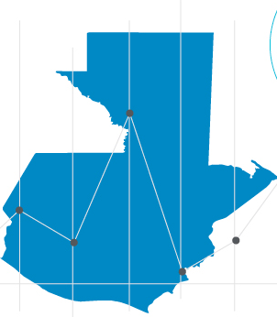





從數據看瓜地馬拉製藥、醫療服務及醫療用品產業
+8,000
直接員工及超過6萬間接員工
+ 100
實驗室及授權經銷商
+ 300
臨床實驗
18%
外銷成長率，截至2021年8月（達2.14億美元）
+USD 2000
億美金，2015至2020年間
Notes:
Gasto en salud – 4,858 millones en 2020 crecimiento de 4% para el 2029 el gasto en salud será de 6,000 (el 60% es gasto privado). Gasto privado en salud en relación al PIB es 3.5%
Gasto per capita en salud es de USD 271
El gasto en medicinas es el 21% de gasto en el sistema de salud (1.1% PIB)
Gasto per capita farmacéuticos - 55 USD

Slide 5
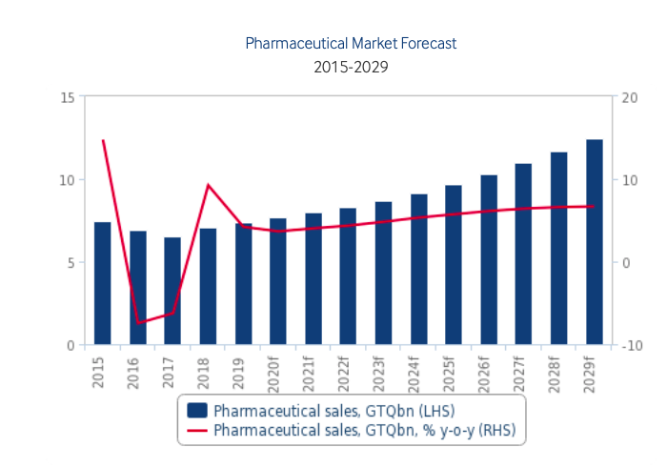


為何投資瓜地馬拉？
瓜地馬拉是中美洲最大的製藥與醫療用品市場
製藥市場預測
2020年超過10億美元的
藥品銷售量
預計於未來5年內達4%成長率
2020年超過10.296億美金的藥品外銷量
預計未來5年內外銷量達10%成長率，
進口量達5.2%成長率
製藥市場銷售量
製藥市場銷售量
資料來源：惠譽國際（Fitch & Ratings），瓜地馬拉銀行 （Banco de Guatemala）
Notes:
Los medicamentos terapeúticos más utilizados son: antiinfectivos, antiinflamatorios, gastrícos, farmacos para ulceras
6.5 precio promedio
9 precio promedio
Gasto en farmaceuticos - 1%
Ventas per capita farmacéuticos - 55 USD
Gasto en salud – 4,858 millones en 2020 crecimiento de 4% para el 2029 el gasto en salud será de 6,000 (el 60% es gasto privado). Gasto privado en salud en relación al PIB es 3.5%
Gasto per capita en salud es de USD 271
Para el 2029 = 1,400 millones
El gasto en medicinas es el 21% de gasto en el sistema de salud (1.1% PIB)
Gasto per capita farmacéuticos - 55 USD

Slide 6




為何投資瓜地馬拉？
瓜地馬拉是中美洲最大的醫療用品出口國
2020年外銷總量
2.75億美金
過去三年平均成長率達6%
主要外銷市場
主要外銷產品
治療藥物
維他命
抗生素
2.593億美元
6.02百萬美元
2.5百萬美元
資料來源：瓜地馬拉（ Banco de Guatemala）
Notes:
Se exportan princpalmente: OTC, vitaminas, suplementos dietéticos,

Slide 7


為何投資瓜地馬拉？
瓜地馬拉自多個國家輸入原物料及製藥用品
2020年進口總量
7.54億美金
過去三年平均成長率達4%
主要進口來源國
主要進口產品
治療用途的藥物
疫苗
維他命
5.775億美元
4.96千萬美元
4.52千萬美元
Fuente: Banco de Guatemala
Notes:
Se importan medicamentos básicos y tratamientos para enfermedades crónicas principalmente diabetes, cancer, insuficiencia renal, enfermedades del corazón

Slide 8








為何投資瓜地馬拉？
瓜地馬拉擁有孕育製藥與生命科學發展的堅實產業系統
43所品質保證的製藥實驗室
（具BPM企業流程管理認證）
超過6000多位
經藥劑與化學專業協會認證之專業人才
包裝、原料物
及物流服務的企業集群
提供分析與研究服務的
實驗室網路
獎勵企業於自由貿易區與特別經濟區進行藥物生產與藥物中間生產
健康及生命科學領域
專業技術的人才培育
Notes:
En Guatemala hay 59 farmacéuticas y 2 multinacionales autorizadas para manufacturar
Costo de registro sanitario en Guatemala: TOTAL US$365 (solicitud de registro sanitario, solicitud de reconocimiento mutuo, arancel a solicitud de análisis físico, químico por el laboratorio nacional de salud) Lo importante de esta slide es conocer que los reglamentos técnicos para el registro y etiquetado de productos farmacéuticos se encuentran homologados
El Consejo de Ministros de Integración Económica (COMIECO) conformado por los países centroamericanos, en la Resolución No.333-2013 estableció aprobar los REGLAMENTOS TÉCNICOS CENTROAMERICANOS (RTCA) con el fin de establecer y homologar los requisitos para la aprobación de registro sanitario de productos farmacéuticos y con ello lograr la integración económica de la región.
EN BPM nos encontramos en el nivel 32

Slide 9























為何投資瓜地馬拉？
瓜地馬拉擁有製藥與醫療產業各價值鏈的解決方案
研究與開發
原料採購
生產
銷售
醫療研究
法律規範
人口多樣性
研究人才及工作人員完備
供應
在地供應商
原料藥之進口，無須課關稅
完整物流通路
生產及間接生產
具競爭力的電費價格
具備代工合約製造之生產能力
勞力充沛
出口
透過自由貿易協定取得之市場准入
具競爭力的物流費用
鄰近加拿大及美國市場
Notes:
Distribuidores: 52 farmacias públicas, 80 dispensarios municipales y 1920 farmacias privadas. Más de 8000 productos registrados. }
Hospitales: 150 hospitales públicos, 45 hospitales privados, 2,502 clínicas

Slide 10





為何投資瓜地馬拉？
具明確章程的有關機關使製藥業邁向國際化
提升業界發展與創新的各類活動和計畫
加速行政程序流程
瓜地馬拉
公衛與社會輔助部
瓜地馬拉
經濟部
加速新藥查驗登記流程
瓜地馬拉衛生部提供第三方實驗室認證
加速中美洲新藥查驗登記之驗證流程
美國食品藥物管理局佈局於瓜地馬拉
企業論壇
健康與醫療保健業者
https://export.com.gt/nucleo-de-la-industria-farmaceutica
Notes:
Mercados objetivo: Estados Unidos, República Dominicana, Perú, Costa Rica y Panamá, Europa: España (mediano plazo)
Estudios de mercado para productos potenciales: OTC, vitaminas, productos naturales y productos de cuidado personal, Antidiabéticos, antihipertensivos y dispositivos médicos
Programas de fortalecimiento empresarial en registros sanitarios (FDA), registros de marca, etiquetado de productos, logística,
Validación e inspecciones del FDA (Green Book, requerimientos)
Rueda de Negocios: Compradores de droguerías, cadenas de farmacia y distribuidores
Governmental Agreement 104-2018 allows pharmaceuticals that have been authorised by agencies in other key jurisdictions (the US, the EU, Canada, Argentina, Brazil, Chile, Colombia, Cuba and Mexico) to enter the country in a facilitated manner, which will lower prices and improve the quality of products consumed by Guatemalans.

Slide 11


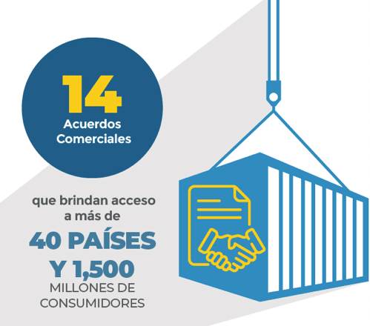

為何投資瓜地馬拉？
瓜地馬拉具製藥產業所需之關鍵優勢
總體經濟穩定
高度連結性
2020年
國內生產總額
市場准入
具競爭力之成本
達
14
個貿易協定
657.61億美元
物流平台：
中美洲最大經濟體
超過
連結
40個國家
與
15億消費者市場
全中美洲電費最低：
402 總公里數
2021年國內生產總額成長率預計達到4-5%
從大西洋到太平洋
55.20美元/百萬瓦（MW）
通往世界各角落的路徑
進入美國、墨西哥與
中美洲市場
75%再生能源供電
Notes:
Posición geográfica estratégica: acceso al oceano atlático y pacífico, ideal para reinventar y diversificar sus cadenas de valor
Economía Resiliente: en los últimos 10 años la economía de Guatemala ha crecido más que el crecimiento promedio de América Látina y El Caribe. La moneda se ha fortalecido ante el dolár, el país mantiene la deuda pública más baja de la región y mucha resiliencia durante el COVID – 19.
Incentivos para la inversión en 8 zonas francas y 2 zonas económicas especiales públicas.
Infraestructura logística robusta, con presencia de 22 líneas aéreas comerciales 11 líneas aéreas de carga; segunda operación de carga marítima en Centroamérica y más de 15 navieras; acceso vial con Centromaérica y la aduana más moderna de la región.
Mano de obra calificada y oferta programas específicos en carreras técnicas para sectores estratégicos.
Acceso a mercados estratégicos, aceeso a más de 1,500 millones de consumidores a través de 14 Acuerdos Comerciales con más de 45 paises, incluyendo el mercado de Centroamérica, Norteamérica y Europa.
Energía eléctrica renovable, lider en costos bajos y generación en Centroamérica (USD 0.085 para usuarios industriales).
Costos Competitivos en telecomunicaciones con los menores precios de banda ancha y en financiamiento por el menor riesgo crediticio.
Unión Aduanera con Honduras, libre circulación de bienes bajo la primera Unión Aduanera en América.

Slide 12






瓜地馬拉 – 製藥、醫療服務及醫療用品產業的新選擇
Notes:
BAYER: Inició operaciones en 1962 actualmente amplió su planta y fabrica y comercializa antigripales y medicamentos gatrointestinales
EQUIMED: Empresa importadora de equipos médicos y hospitalarios con un modelo de negocios de contratos de distribución exclusiva de marcas reconocidas a nivel mundial
JAEGER:Empresa de capital aleman pionera. la empresa comercializa una gran gama de productos médicos
UNIPHARM: Inició operaciones en 1976 y fabrica y comercializa distintas líneas de productos como antibióticos, analgésicos, urología entre otros

Slide 13
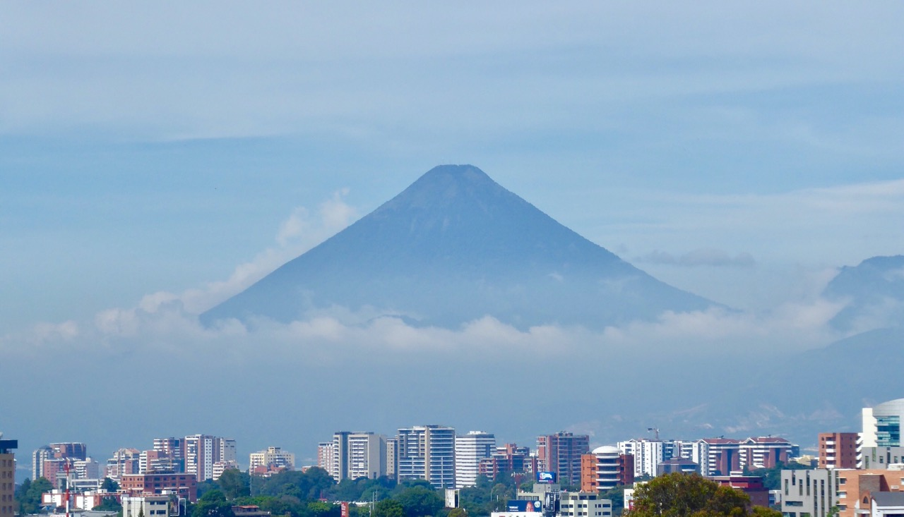

歡迎洽詢:
Andrea Mansilla
E-mail: amansilla@pronacom.org
Tel: (502) 59308565
Wendy Mena
E-mail: wendy.mena@guateinvest.org.gt
www.pronacom.org

